Slide 1


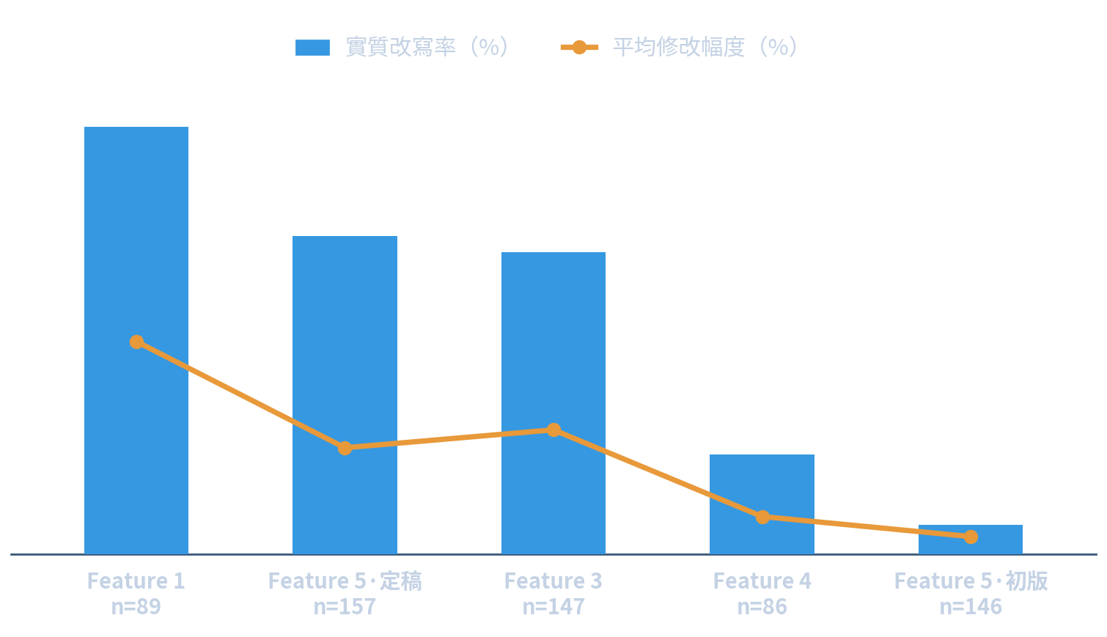
AI 生成測試用例：實際專案的人工修改比例
每經一次審查與修改，AI 測項越來越符合審查標準，所需人工修改比例隨之下降。
AI 初版被 Reviewer 修改的程度（越低＝AI 越可直接採用）
重點
早期 Feature：Reviewer 需改寫約 3 至 7 成的測試案例。
每經一次審查與修改，測項越來越符合審查標準，所需修改隨之減少。
AI 初版已可作為 SWE.6 審查的基礎稿，以及下一關卡（SWE.1／SWE.2）的輸入依據。
目前流程仍保留一關人工審查，並非零接觸。
資料範圍與例外
Feature 5：①初版→首次審查僅 7%；②最終定稿由 Reviewer 另行重寫（75%）。
Feature 2：EngMode 資料夾無測試檔，無法比對，故未列入。
Feature 6：僅受審子集（26 筆）、以微幅調整為主，另述，未列入本圖。
共 5 組（Feature 1／3／4，Feature 5 分兩輪：初版、定稿）。
方法：擷取測試項目／前置條件／輸入／測試程序／預期結果，按需求 ID 分組做字元級相似度比對；「實質改寫率」＝相似度 < 0.85 之案例比例。
© 2026 MobileDrive Technology Co., Ltd. All rights reserved.

Slide 2
未來規劃：以 Knowledge Base 為核心的流程演進
現行主線 Pipeline
實作中 Enhanced
規劃中 Planned
實作中 Enhanced（依現行專案）
規格語意比對
封閉迴路生成
互動式審查
規格涵蓋率 KPI
Knowledge Base
知識源（規劃中）
需求／Spec 解析
領域接地
Domain Pack
測項生成
SWE.6 審查
KPI 計分・匯出
規劃中 · 審查機制完善後，將審查標準與發現回饋 Knowledge Base
Knowledge Base 組成
審查回饋 · 正向循環
SPEC
SYS2
SYS3 分析
當 Review 機制建立得更完整，會把累積的審查標準與發現連接進 Knowledge Base；知識庫再回頭強化測項生成與審查，形成正向循環，讓測項越來越符合審查標準、整體機制持續變好。
由 SPEC → SYS2 → SYS3 的分析串接：先建立主要規格與分析框架，補足 SPEC 與 SWE1 之間缺少的關聯，讓原始 SPEC 能更好地與 SWE1 銜接。
© 2026 MobileDrive Technology Co., Ltd. All rights reserved.

